Slide 1
基于cxl设计虚拟机共享内存池
麒麟软件有限公司 操作系统研发工程师 温志伟

Slide 2
目录
云场景虚机内存分配现状与挑战
常见虚拟机内存共享方案
基于CXL虚拟机共享内存池方案
展望

Slide 3
云场景虚机内存分配现状与挑战

Slide 4
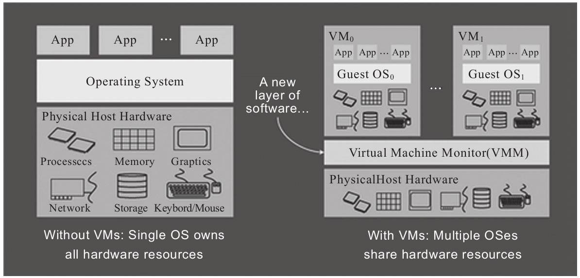
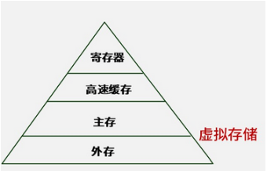
云场景虚机内存分配现状
内存壁垒
采用多级存储层次结构，其基本思想是将频繁访问的数据尽可能放到靠近处理器的内存，避免计算过程中访问速度慢的外部存储。

Slide 5
云场景内存挑战
云平台：虚拟机内存分配
01
02
03
提高虚拟设备间交互
灵活性
提高云利用率
降低“内存墙”影响
04
05
降低内存成本
低延时高带宽

Slide 6
常见虚拟机内存共享方案

Slide 7
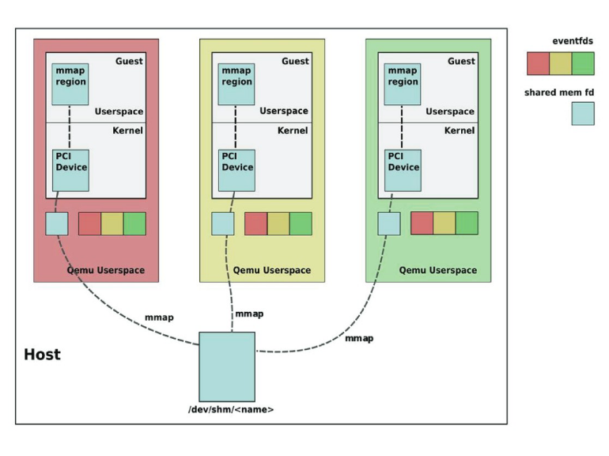
内存共享方案一：ivshmem
● 同宿主机，不能跨hostos
● 虚拟机之间零拷贝

Slide 8
基于CXL虚拟机共享内存池方案

Slide 9
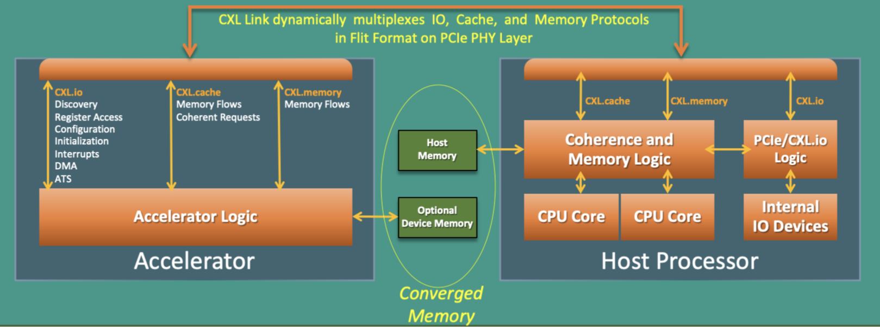
CXL技术
实现计算机系统内部的不同组件之间快速可靠的数据传输
● cxl.io：CPU与外部设备共享内存，可直接访问外部设备的I/O资源
● cxl.cache：让设备像访问本地内存一样访问主机内存
● cxl.memory：可以将外部设备作为主内存使用，从而实现更大的内存容量

Slide 10
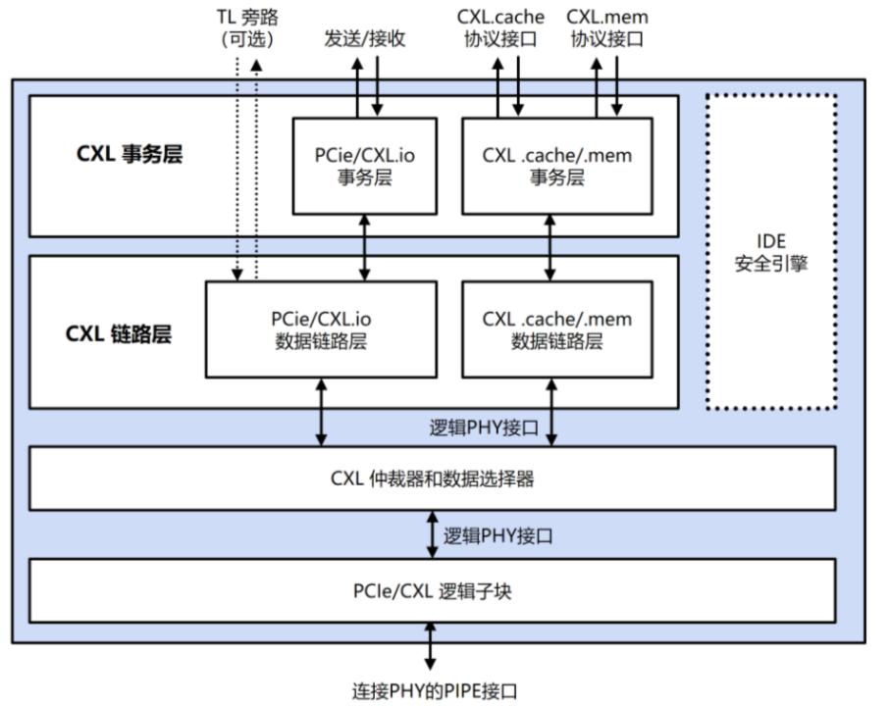
CXL技术优势
● 提供高带宽、低延迟数据传输
● 具有更好的灵活性和扩展性
● 可以实现混合使用不同类型的硬件设备

Slide 11
CXL技术优势
● 提供高带宽、低延迟数据传输
● 具有更好的灵活性和扩展性
● 可以实现混合使用不同类型的硬件设备

Slide 12
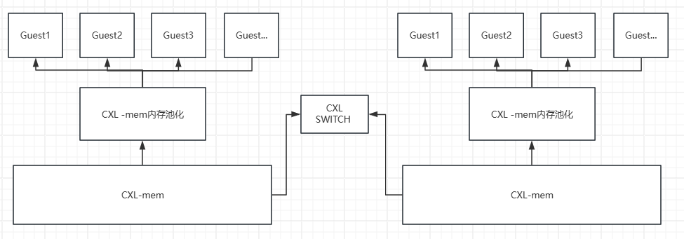
从CXL共享内存申请虚拟机运行内存
云平台内存分配策略
● 内存池化，降低内存成本
● 利用CXL技术实现设备内存共享

Slide 13
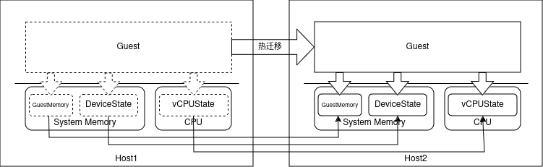
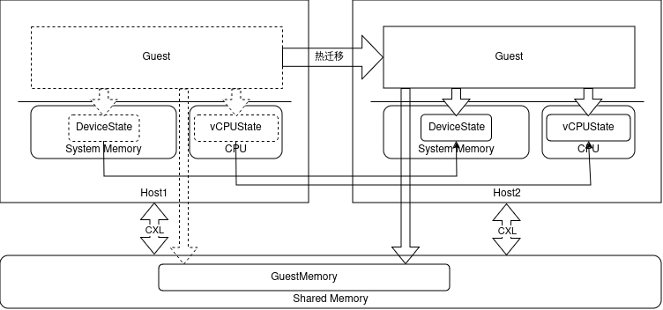
图 1 普通环境下热迁移
图 2 CXL共享内存环境下热迁移
需求重点：
1.共享内存设备可靠性需要得到保证，否则设备故障情况下会导致设备上所有内存失效，虚拟机崩溃。
2.按目前业界测试结果，CXL内存的访问延迟要比系统内存高约200ns，因此对于内存访问延迟敏感的虚拟机或应用可能需要谨慎使用CXL内存。
Notes:
利用cxl技术实现的共享内存特性，在创建虚拟机时从cxl共享内存中申请虚拟机内存，从而使虚拟机热迁移时目的主机直接使用共享内存中的虚拟机内存即可，免去了热迁移过程中的内存迭代传输流程，仅传输设备状态即可，极大加速虚拟机热迁移，同时可以避免虚拟机内存变化速度快导致迁移时间过长的情况。

Slide 14
展望

Slide 15
未来规划
CXL在虚拟化场景下的发展
1
2
3
CXL技术可以将不同的计算和存储资源进行互联，提高系统性能和效率。
利用CXL技术设备之间内存共享的特性，实现不同架构服务器之间的互连互通
AI
大数据分析
可组合服务器架构
在GPU虚拟化的基础上，做到通过CXL协议来增强GPU与CPU之间的协调计算性能
4
5
CXL技术能够提供更高的数据吞吐量和更低的延迟，满足其严苛的计算需求。
虚拟设备支持CXL协议
高性能计算
虚拟化设备支持CXL协议，做到高带宽、低延迟及内存一致性

Slide 16
THANKS

